Slide 1
2.6 混凝土和砂浆

Slide 2
主要内容
  普通水泥混凝土的组成材料
  普通水泥混凝土的技术性质
  混凝土的外加剂
  建筑砂浆

Slide 3
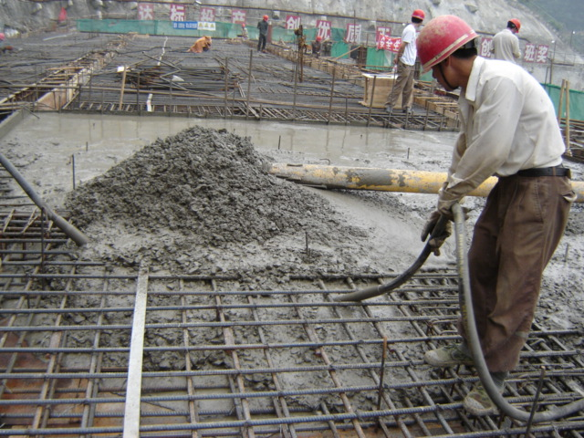
概 述
水泥混凝土的定义
水泥混凝土是由水泥、水和粗、细骨料按适当比例配合、拌制成拌合物，经一定时间硬化而成的人造石材。

Slide 4


Slide 5
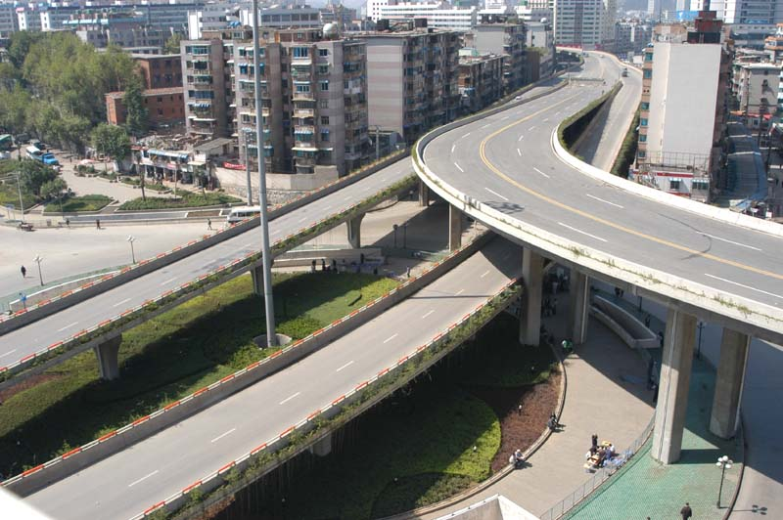

Slide 6
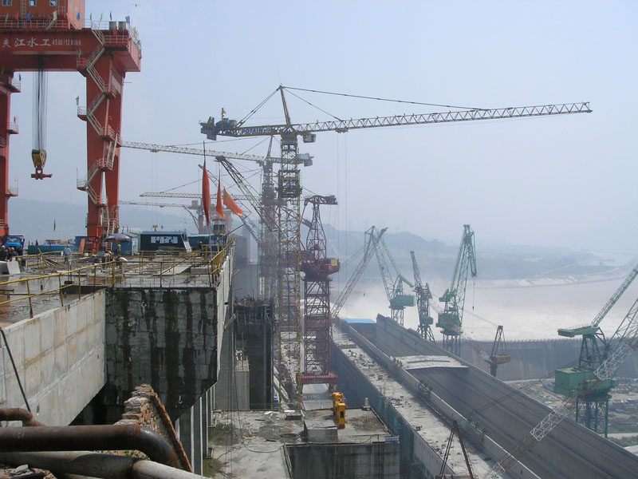

Slide 7
水泥混凝土的优缺点
优点：
使用方便：在凝结前具有良好的塑性，因此可以浇制成各种形状和大小的构件或结构物；
匹配性好：它与钢筋有牢固的粘结力，能制作钢筋混凝土结构和构件；
高强耐久：经硬化后有抗压强度高与耐久性良好的特性；
价格低廉：其组成材料中砂、石等地方材料占80%以上，符合就地取材和经济的原则；
性能易调：可根据工程要求改变材料的组成配合来满足要求。

Slide 8
缺点：
抗拉强度低；
由于干缩容易产生裂缝；
自重较大；
施工日期长；
结构物拆除较困难。
改性：
采用轻质骨料可以降低混凝土的自重；
掺入纤维或聚合物，可提高抗拉强度，大大降低混凝土的脆性；
掺入减水剂、早强剂等外加剂，可显著缩短硬化周期，改善力学性能。

Slide 9
水泥混凝土的分类
按表观密度，水泥混凝土可分为：
普通混凝土：干表观密度约为2400kg/m³，是道路路面和桥梁结构中最常用的混凝土。
轻混凝土：干表观密度可以轻达1900 kg/m³，现代大跨度钢筋混凝土桥梁为减轻结构自重，往往采用各种轻集料配制成轻集料结构混凝土，达到轻质高强，以增大桥梁的跨度。
重混凝土：干表密度可达3200 kg/m³ ，为了屏蔽各种射线的辐射采用各种高密度集料配制的混凝土。

Slide 10
按抗压强度，水泥混凝土可分为3大类：
低强度混凝土 抗压强度小于30MPa；
中强度混凝土 抗压强度30~60MPa；
高强度混凝土 抗压强度大于60MPa；
超高强混凝土 抗压强度大于100MPa。
此外，可根据工程的特殊要求，配制各种特种混凝土，如：加气混凝土、泵送混凝土、防水混凝土、道路混凝土、水工混凝土、纤维混凝土、补偿收缩混凝土等。

Slide 11
对混凝土质量的基本要求
具有符合设计要求的强度；
具有与施工条件相适应的和易性；
具有与工程环境相适应的耐久性；
材料组成经济合理、生产制作节约能源。

Slide 12
2.6.1 普通水泥混凝土的组成材料
普通混凝土（简称为混凝土）是由水泥、砂、石和水所组成，另外还常加入适量的掺合料和外加剂。
在混凝土中，砂、石起骨架作用，称为骨料；水泥与水形成水泥浆，水泥浆包裹在骨料表面并填充其空隙。在硬化前，水泥浆起润滑作用，赋予拌合物一定的和易性，便于施工。水泥浆硬化后，则将骨料胶结为一个坚实的整体。

Slide 13
普通混凝土的四种基本组成材料：
水泥
砂子
石子
水
水泥浆
砂子
石子

Slide 14
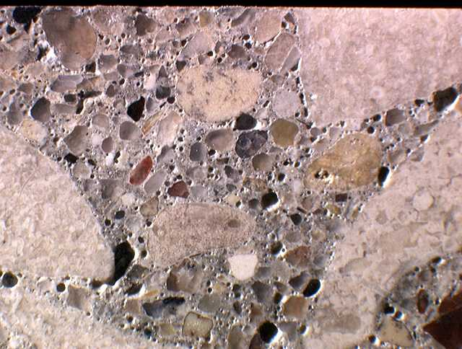

Slide 15
（1）水泥
水泥品种的选择
应当根据混凝土工程性质与特点，工程的环境条件及施工条件，结合各种水泥特性进行合理的选择。
例：路面抢修工程——硅酸盐水泥
高温车间路面和抗硫酸盐——矿渣水泥
水库大坝——火山灰水泥

Slide 16
水泥强度等级的选择
应当与混凝土的设计强度等级相适应。
当水泥强度等级过高：水泥用量过低，和易性和耐久性差；
当水泥强度等级过低——水泥用量太多，降低水泥混凝土品质，收缩率加大。
经验证明，配制C30以下的混凝土，水泥强度等级为混凝土强度等级的1.1～1.8倍，配制Ｃ40以上的混凝土，水泥强度等级为混凝土强度等级的1.0～1.5倍，同时宜掺入高效减水剂。

Slide 17
（2）细集料
混凝土用细集料一般应采用粒径小于4.75mm的级配良好、质地坚硬、颗粒洁净的天然砂，也可使用加工的机制砂。
砂按技术要求分为三类：
I类宜用于强度等级>C60的混凝土；
II类宜用于强度等级C30~C60的混凝土及有抗冻抗渗或其他要求的混凝土；
III类宜用于强度等级<C30的混凝土和建筑砂浆。

Slide 18
有害杂质：包括粘土、淤泥，云母，硫化物及硫酸盐，有机质，海砂等。
砂的粗细程度和颗粒级配：砂的粗细程度，通常有粗砂、中砂与细砂之分。砂的颗粒级配，即表示砂中大小颗粒的搭配情况。

Slide 19
（3）粗集料
粒径大于4.75ｍｍ的集料为粗集料（卵石和碎石）。
卵石和碎石按技术要求分为三类：
I类宜用于强度等级>C60的混凝土；
II类宜用于强度等级C30~C60的混凝土及有抗冻抗渗或其他要求的混凝土；
III类宜用于强度等级<C30的混凝土。

Slide 20
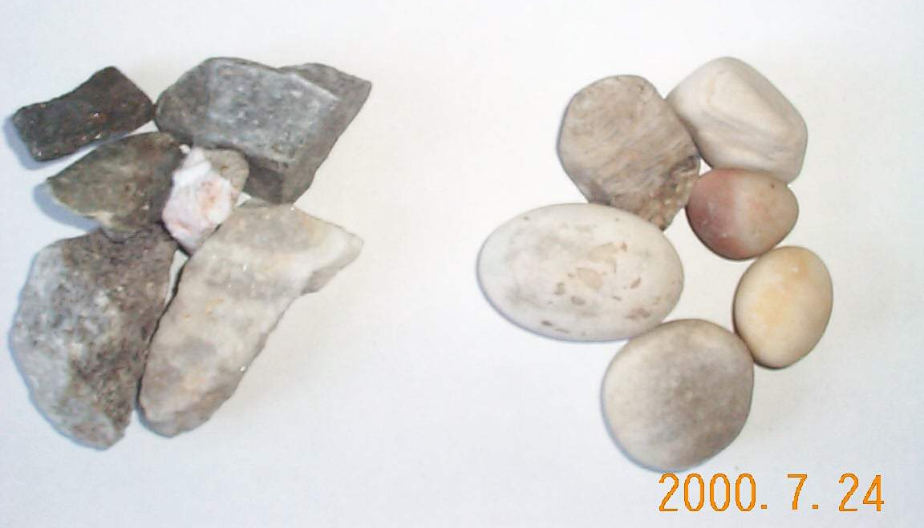
碎 石
卵 石

Slide 21
最大粒径
在一定的范围内，石子最大粒径增大，可因用水量的减少提高混凝土的强度。然而石子最大粒径过大时，则由于骨料与水泥砂浆粘结面积下降等原因造成混凝土的强度下降。
从结构的角度规定，混凝土用粗骨料最大粒径不得超过结构截面最小尺寸的1／4；同时不得超过钢筋间最小净距的3／4。对混凝土实心板，骨料的最大粒径不宜超过板厚的1／2，且不得超过50mm。

Slide 22
颗粒级配
粗骨料的级配原理和要求与细骨料基本相同。
石子的颗粒级配可分为连续级配和间断级配。石子颗粒级配范围应符合规范要求。

Slide 23
（4）混凝土拌合及养护用水
在拌制和养护混凝土用的水中，不得含有影响水泥正常凝结与硬化的有害杂质。凡是能饮用的自来水和清洁的天然水，都能用来拌制和养护混凝土。污水、PH值小于４的酸性水、含硫酸盐（按ＳＯ₃计）超过水重１％的水均不得使用;
海水中含有硫酸盐、镁盐和氯化物，对水泥石有侵蚀作用，对钢筋也会造成锈蚀，因此一般不得用海水拌制混凝土。

Slide 24
2.6.2 水泥混凝土的技术性质
混凝土在未凝结硬化以前，称为混凝土拌合物（也叫新拌混凝土）。它必须具有良好的和易性，便于施工，以保证能获得良好的浇灌质量；混凝土拌合物凝结硬化以后，应具有足够的强度，以保证建筑物能安全地承受设计荷载；并应具有必要的耐久性。

Slide 25
（1）新拌混凝土的工作性（和易性）
和易性的概念
和易性是指混凝土拌合物易于施工操作（拌合、运输、浇灌、捣实）并能获致质量均匀、成型密实的性能。
和易性是一项综合的技术性质，包括有流动性、粘聚性和保水性等三方面的含义。

Slide 26
流动性
流动性是指混凝土拌合物在本身自重或施工机械振捣的作用下，能产生流动，并均匀密实地填满模板的性能。
流动性的大小，反映混凝土拌合物的稀稠，直接影响着浇捣施工的难易和混凝土的质量。

Slide 27
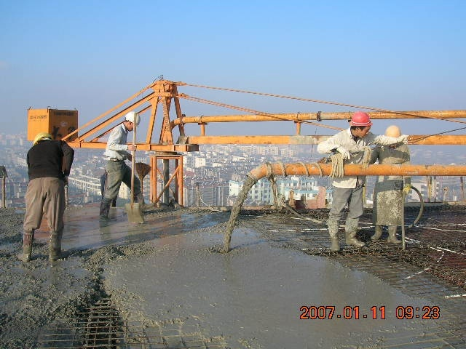
泵送混凝土

Slide 28
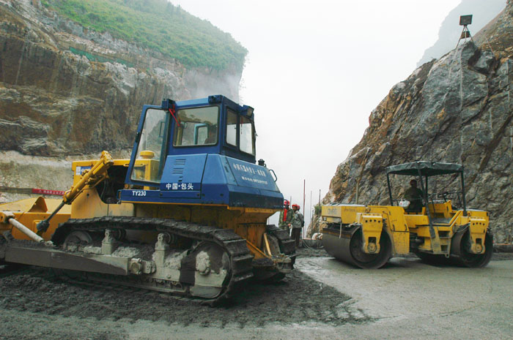
碾压混凝土

Slide 29
粘聚性
粘聚性是指混凝土拌合物在施工过程中其组成材料之间有一定的粘聚力，不致产生分层和离析的现象，使混凝土保持整体均匀的性能。
分层——指混凝土浇注后由于重力沉降产生的不均匀分布现象。
离析——指混凝土拌合物各组分分离，造成不均匀和失去连续性的现象。

Slide 30
保水性
保水性是指混凝土拌合物在施工过程中具有一定的保持内部水分的能力，不致产生严重的泌水现象。
泌水——从水泥浆中泌出部分拌合水的现象。
保水性差的混凝土拌合物，由于水分泌出会形成容易透水的孔隙，使混凝土的密实性变差，降低其的强度和耐久性。

Slide 31
混凝土拌合物的流动性、粘聚性、保水性之间互相联系又存在矛盾。
如粘聚性好则保水性往往也好，但当流动性增大时，粘聚性和保水性往往变差，反之亦然。
所谓拌合物的和易性良好，就是要使这三方面的性能在某种具体条件下，达到均为良好，即使矛盾得到统一。

Slide 32
和易性的测定方法
目前，尚没有能够全面反映混凝土拌合物和易性的测定方法。根据我国现行标准《普通混凝土拌合物性能试验方法》(GB/T50080-2002)，用坍落度和维勃稠度测定混凝土拌合物的流动性，并辅以直观经验评定粘聚性和保水性。

Slide 33
坍落度试验
方法
将混凝土拌合物分三层装入标准坍落度筒中，每层插捣25次并装满刮平。垂直向上将筒提起，混凝土拌合物由于自重将会向下坍落。量测筒高与坍落后混凝土试体最高点之间的高度差（以mm计），即为坍落度。

Slide 34
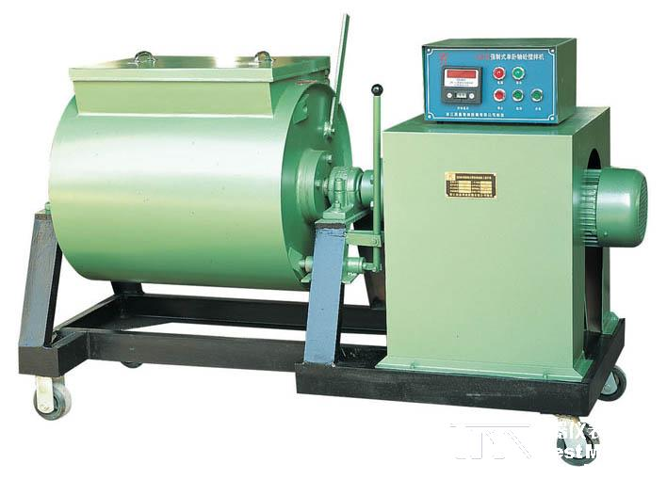
混凝土试验搅拌机

Slide 35
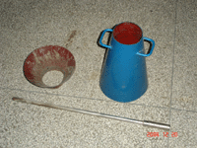
坍落度筒

Slide 36
坍落度
坍落度示意图

Slide 37
坍落度越大，表示混凝土拌合物的流动性越大。
在进行坍落度试验的同时，应观察混凝土拌合物的粘聚性、保水性，以便全面地评定混凝土拌合物的和易性。

Slide 38
影响和易性的因素
水泥浆的数量
水泥浆的稠度
单位用水量
砂率
水泥品种和集料的性质
外加剂
环境条件与时间

Slide 39
改善和易性的主要措施
通过试验，采用合理砂率，并尽可能采用较低的砂率；
改善砂、石（特别是石子）的级配；
在可能条件下，尽量采用较粗的砂、石；
当混凝土拌和物坍落度太小时，保持水灰比不变，增加适量的水泥浆；当坍落度太大时，保持砂率不变，增加适量的砂石；
有条件时尽量掺用外加剂，如减水剂、引气剂等。

Slide 40
（2）硬化混凝土的强度
混凝土强度的意义
强度是混凝土最重要的力学性质，混凝土主要用于承受荷载或抵抗各种作用力。
混凝土强度与混凝土的其它性能关系密切，一般来说，混凝土的强度愈高，其刚性、不透水性、抵抗风化和某些侵蚀介质的能力也愈高，通常用混凝土强度来评定和控制混凝土的质量。

Slide 41
混凝土的破坏
受力前，在水泥石和界面处存在缺陷和裂缝：
由于水泥的收缩，引起砂浆与粗骨料间产生拉应力，产生裂缝；
水泥的泌水使与集料间形成界面裂缝；
水泥水化热引起的裂缝；
多余水的蒸发留下的孔隙；
外力碰撞、振动不均匀，不密实产生的裂缝（如拆模式时）；
施工时不可能达到完全密实，留有孔隙。

Slide 42
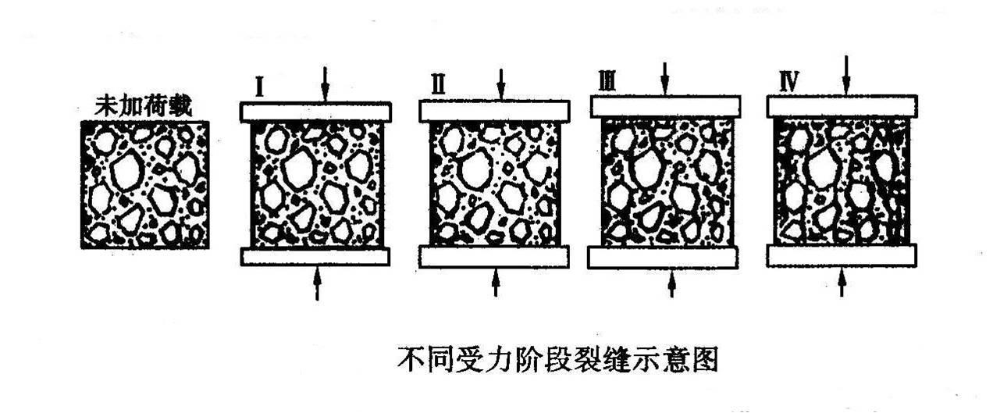
受力后，以上裂缝、孔隙不断发展，混凝土破坏。
混凝土受力破坏的过程，实际是混凝土裂缝的发生及发展的过程。

Slide 43
混凝土强度的分类
抗压强度
抗弯拉强度

Slide 44
抗压强度
立方体抗压强度
按照标准的制作方法制成边长为150mm的正立方体试件，在标准养护条件（温度20±2℃，相对湿度95%以上）下，（标准养护室内的试件应放在支架中；彼此间隔10~20mm，试件表应保持潮湿，并不得被水直接冲淋的条件下）养护28天龄期，按标准方法测定其抗压强度值，称为混凝土立方体抗压强度，简称立方体抗压强度可按下式计算：

Slide 45
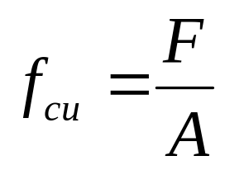
式中：f _{cu}——立方体抗压强度，Mpa；
F——试件破坏荷载，N；
A——试件承压面积，mm²。

Slide 46
立方体抗压强度标准值
按照标准方法制作和养护的边长为150mm的立方体试件，在28天龄期，用标准试验方法测定的抗压强度总体分布中的一个值，强度低于该值的百分率不超过5%（即具有95%保证率的抗压强度）以N/mm²（即Mpa）计，以f _{cu，k}表示。

Slide 47
混凝土强度等级
混凝土强度等级是根据立方体抗压强度标准值来确定的。强度等级的表示方法，用符号“C”和“立方体抗压强度标准值”两项内容来表示，如C20即表示混凝土立方体抗压强度标准值为20Mpa。
我国现行规范（GB50010—2002）规定，普通混凝土按立方体抗压强度标准值划分
C７.５ C1０ C15、C20、C25、C30、C35、C40、C45、C50、C55、C60等1２等级。

Slide 48
抗弯拉强度
道路路面或机场跑道用水泥混凝土，以抗弯拉强度（也称抗折强度）为主要强度指标，抗压强度作为参考指标。根据我国《公路水泥混凝土路面设计规范》（JTG D40—2002）规定道路路面用水泥混凝土的抗折强度是以标准方法制备成150mm×150mm×550mm的梁形试件，在标准条件下，经养护28天后，按三分点加荷方式测定其抗折强度（ f _{cf} ），可按下式计算：

Slide 49
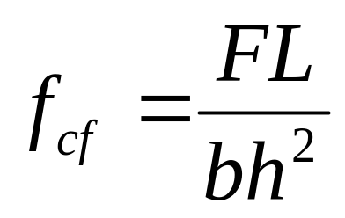
式中： f _{cf}——混凝土的抗弯拉（抗折）强度，Mpa
F ——试件破坏荷载，N；
L ——支座间距，mm；
b ——试件宽度，mm；
h ——试件高度，mm。

Slide 50
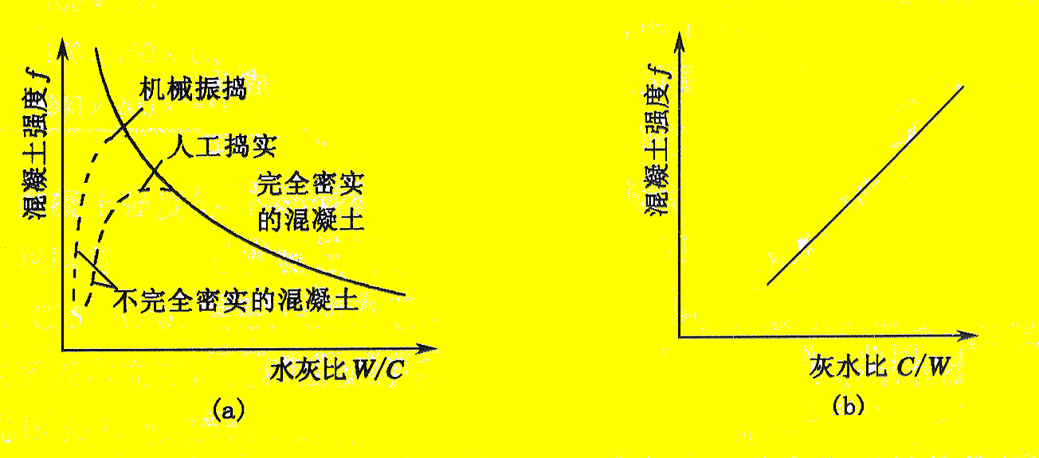
影响混凝土强度的因素
水泥强度等级与水灰比
混凝土强度与水灰比及灰水比的关系
（ａ）强度与水灰比的关系；（ｂ）强度与灰水比的关系

Slide 51
养护温度和湿度
混凝土强度是一个渐进发展的过程，其发展的程度和速度取决于水泥的水化，而混凝土成型后的温度和湿度是影响水泥水化速度和程度的重要因素。
因此，混凝土浇捣成型后，必须在一定时间内保持适当的温度和足够的湿度以使水泥充分水化，保证混凝土强度不断增长，以获得质量良好的混凝土。

Slide 52
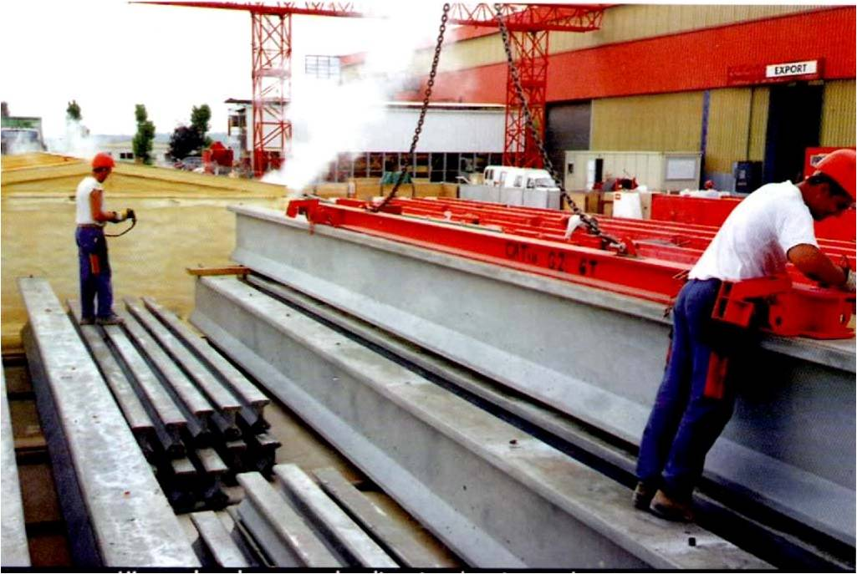
蒸汽养护的混凝土构件

Slide 53
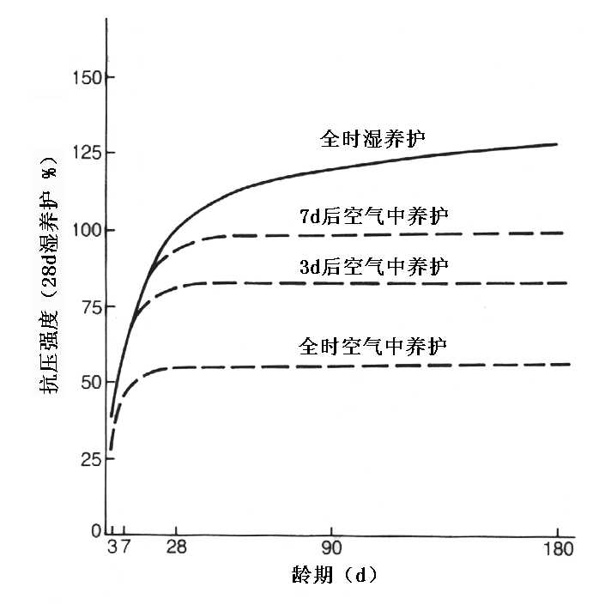
砼强度与保湿时间的关系图

Slide 54
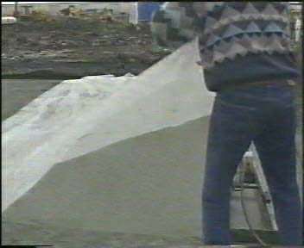
覆盖养护

Slide 55
龄期
龄期是指混凝土在正常养护条件下所经历的时间。
在正常养护的条件下，混凝土的强度将随龄期的增长而不断发展，最初7～14天内强度发展较快，以后逐渐变缓，28天达到设计强度。28天后强度仍在发展，其增长过程可延续数十年之久。

Slide 56
试验条件对混凝土强度的影响
100
标准
试件
100
150
200
150
200
试件形状示意图

Slide 57
相同配合比的混凝土，试件的尺寸越小，测得的强度越高，反之亦然。
试件尺寸影响的主要原因是：
试件尺寸大时，内部孔隙、缺陷等出现的机率也越大，导致有效受力面积的减小及应力集中，从而引起强度的降低。
我国标准规定采用150mm×150mm×150mm的立方体试件作为标准试件，当采用非标准的其它尺寸试件时，所测得的抗压强度应乘以下表的换算系数。

Slide 58
提高混凝土强度的措施
  采用高强度水泥或早强型水泥
  采用低水灰比的干硬性混凝土
  采用湿热处理——蒸汽养护、蒸压养护
  采用机械搅拌和振捣
  掺入混凝土外加剂、掺合料等

Slide 59
（3）硬化混凝土的耐久性
定义——混凝土抵抗环境介质作用并长期保持其良好的使用性能和外观完整性，从而维持混凝土结构的安全、正常使用的能力称为耐久性。
提高混凝土耐久性，对于延长结构寿命，减少修复工作量，提高经济效益具有重要的意义。

Slide 60
混凝土的抗渗性
  定义——混凝土的抗渗性是指混凝土抵抗有压介质（水、油、溶液等）渗透作用的能力。
  抗渗性是决定混凝土耐久性最主要的因素，若混凝土的抗渗性差，不仅周围水等液体物质易渗入内部，而且当遇有负温或环境水中含有侵蚀性介质时，混凝土就易遭受冰冻或侵蚀作用而破坏，对钢筋混凝土还将引起其内部钢筋锈蚀并导致表面混凝土保护层开裂与剥落。
因此，对地下建筑、水坝、水池、港工、海工等工程，必须要求混凝土具有一定的抗渗性。

Slide 61
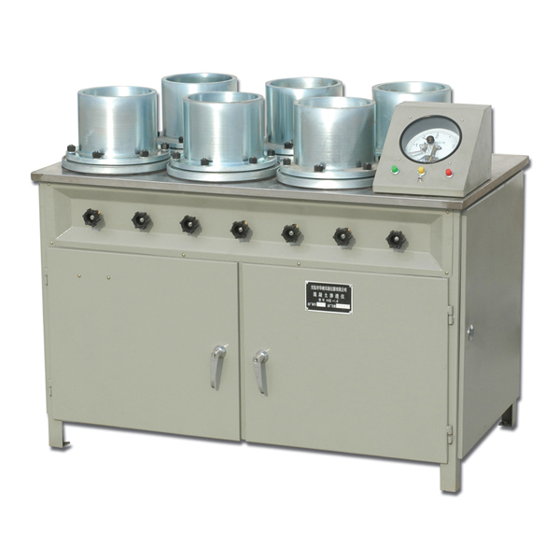
混凝土的抗渗性用抗渗等级表示
  抗渗等级是以28d龄期的标准试件，在标准试验方法下所能承受的最大静水压来确定的。
  抗渗等级有S₂、S₄、S₆、S₈、S₁₀、S₁₂等六个等级，表示能抵抗0.2、0.4、0.6、0.8、1.0、1.2MPa的静水压力而不渗透。
混凝土抗渗仪

Slide 62
混凝土的抗冻性
  定义——是指混凝土在饱水状态下，能经受多次冻融循环而不破坏，同时也不严重降低强度的性能。
  在寒冷地区，特别是在接触水又受冻的环境下的混凝土要求具有较高的抗冻性。

Slide 63
混凝土的抗冻性用抗冻等级表示
抗冻等级是以28d龄期的混凝土标准试件，在饱水后承受反复冻融循环，以抗压强度损失不超过25％，且质量损失不超过5％时所能承受的最大循环次数来确定。
混凝土的抗冻等级有D10 、D15、 D25、 D50、 D100、 D150、 D200、 D250和 D300等九个等级，分别表示混凝土能承受冻融循环的最大次数不小于10、15、25、50、100、150、200、250和300次。

Slide 64
混凝土的抗侵蚀性
  抗侵蚀性是指混凝土在含有侵蚀性介质环境中遭受到化学侵蚀、物理作用不破坏的能力。
  当混凝土所处的环境水有侵蚀性时，必须对侵蚀问题予以重视。环境侵蚀主要指对水泥石的侵蚀，如淡水侵蚀、硫酸盐侵蚀、酸碱侵蚀等。

Slide 65
影响混凝土的抗侵蚀性的因素
  与所用水泥品种、混凝土的密实程度和孔隙特征等有关。
  密实和孔隙封闭的混凝土，环境水不易侵入，抗侵蚀性较强。
  合理选择水泥品种、降低水灰比、提高混凝土密实度和改善孔隙结构是提高混凝土抗侵蚀性的主要措施。

Slide 66
提高混凝土耐久性的措施
  合理选择水泥品种。
  选用质量良好，技术条件合格的砂石骨料。
  控制水灰比及保证足够的水泥用量是保证混凝土密实度的重要措施，是提高混凝土耐久性的关键。
  掺入减水剂或引气剂，改善混凝土的孔结构，对提高混凝土的抗渗性和抗冻性有良好作用。
  改善施工操作，保证施工质量。

Slide 67
2.6.4 混凝土的外加剂
“本世纪30年代开始采用的以引气剂与塑化剂为主的混凝土外加剂技术，对优质混凝土的四大要素，即耐久性、强度、工作性与经济性，产生了十分明显甚至是决定性的作用。时至今日，外加剂已成为现代混凝土不可缺少的组分；掺加各种外加剂已成为混凝土改性的一条必经的技术途径”。
——吴中伟院士

Slide 68
常用外加剂的性能与选用
工程上常用的混凝土外加剂主要有：
  各类减水剂
  引气剂
  早强剂
  缓凝剂
  防冻剂等

Slide 69
减水剂
早在20世纪30年代初，美国就使用亚硫酸盐纸浆废液用于改善混凝土的和易性。1937年，E.W斯克里彻获得此项美国专利。

Slide 70
技术经济效果
增加流动性。保持水灰比和用水量不变，坍落度可增大100～200mm，且不影响混凝土的强度。
提高混凝土强度。保持流动性和水泥用量不变，可减少拌和水量10％～15％，从而降低水灰比，使混凝土强度提高15％～20％，特别是早期强度提高更为显著。
节约水泥。保持流动性和水灰比不变，可以在减少拌和水量的同时，相应减少水泥用量，即在保持混凝土强度不变时，可节约水泥用量10％～15％。
改善混凝土的耐久性。由于减水剂的掺入，显著地改善了混凝土的孔结构，使混凝土的密实度提高，透水性可降低40％～80％，从而可提高抗渗、抗冻、耐化学腐蚀及防锈蚀等能力。

Slide 71
引气剂
定义——引气剂是指在混凝土搅拌过程中，能引入大量分布均匀的微小气泡，以减少混凝土拌和物泌水离析，改善和易性，并能显著提高硬化混凝土抗冻融耐久性的外加剂。

Slide 72
引气剂的效果
  显著提高混凝土的抗渗性、抗冻性。
  改善拌和物的和易性。
  降低部分强度。（一般含气量每增加1％时，其抗压强度将降低4％～5％，抗折强度降低2％～3％。）
引气剂的应用
  可用于：抗冻混凝土、抗渗混凝土、重混凝土、轻混凝土等（大坝、堤防、桥梁、公路、严寒地区建筑）
  不宜用于： 蒸养混凝土、预应力混凝土

Slide 73
早强剂
定义——早强剂是加速混凝土早期强度发展的外加剂。适于在低温施工时使用。在负温下使用的早强剂称为防冻剂或防冻早强剂。
用途——在低温和负温条件下它能够降低冰点，使拌合物中的水分不会很快结冰，使水泥继续水化，达到抵抗冰体膨胀的临界强度。多用于冬期施工和抢修工程。

Slide 74
缓凝剂
定义——是指能延缓混凝土凝结时间，并对混凝土后期强度发展无不利影响的外加剂。

Slide 75
缓凝剂的作用
主要适用于大体积混凝土、炎热气候下施工的混凝土以及需长时间停放或长距离运输的混凝土。
可抵消因环境温度高（热天），混凝土凝结硬化加快的影响，使其在浇注期间保持工作度，特别在分层浇注时保持工作度，以避免冷缝或结构不连续问题的出现。
缓凝剂不宜用于日最低气温5℃以下施工的混凝土，也不宜单独用于有早强要求的混凝土及蒸养混凝土

Slide 76
2.5 建筑砂浆
建筑砂浆是由胶凝材料、细骨料、掺加料和水按适当比例配制而成，是建筑工程中一项用量大、用途广的建筑材料。
建筑砂浆根据用途不同,分为砌筑砂浆、抹面砂浆、装饰砂浆及特种砂浆。
根据胶凝材料的不同，又可分为水泥砂浆、石灰砂浆和混合砂浆等。

Slide 77
2.5.1、砌筑砂浆
凡用于砌筑砖、石砌体或各种砌块、混凝土构件接缝等的砂浆称为砌筑砂浆。
其作用主要是把块状材料胶结成为一个坚固的整体，从而提高砌体的强度、稳定性，并使上层块状材料所受的荷载能均匀地传递到下层。同时，砌筑砂浆填充块状材料之间的缝隙，提高建筑物保温、隔音、防潮等性能。

Slide 78
（1）砌筑砂浆组成材料
1)胶凝材料
水泥
前述的五大品种水泥均可拌制砌筑砂浆。要注意的是：
①砌筑砂浆用水泥的强度等级应该根据设计要求进行选择。
②施工时，通常在砂浆中掺加适量石灰膏或电石渣等胶凝材料代替部分水泥。
③对于特定的环境应选用相适应的水泥品种 。

Slide 79
石灰
在配制砌筑砂浆时，石灰常用作水泥砂浆的掺合料，但在非承重结构部位，也可用石灰膏或磨细生石灰粉作为拌制石灰砂浆的胶凝材料，这种砂浆具有良好的和易性，但硬化较慢。
2) 细骨料
(1) 砂子
砌筑砂浆用砂应符合建筑用砂的技术性质要求。砌筑砂浆宜选用中砂，其中毛石砌体宜选用粗砂。
(2) 工业废渣
燃烧完全或未燃烧煤分及有害杂质含量较小的工业废渣(如炉渣)、铸造工业的废砂、石屑经筛选后可用作砂浆细骨料，但应经试验后才能大量使用。

Slide 80
3）水
与混凝土拌和用水要求相同。
4）外加剂
为了改善或提高砂浆的某些性能，更好地满足施工和使用的要求，可在砂浆中掺入一定量的外加剂。砌筑砂浆中掺入的砂浆外加剂，应具有法定检测机构出具的该产品砌体强度形式检验报告，并经砂浆性能试验合格后，方可使用。

Slide 81
（2）砌筑砂浆的性质
1）砂浆拌合物性质
砂浆拌合物硬化前应具有良好的和易性。
  流动性
  粘聚性

Slide 82
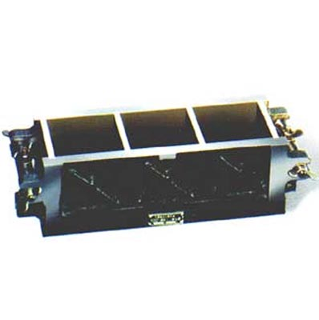
2）砌筑砂浆的强度及强度等级
砂浆的强度等级是以边长为70.7mm×70.7 mm×70.7mm的6个立方体试块，按规定方法成型养护至28d测定的抗压强度平均值(MPa)确定的。
砂浆强度等级有M20、M15、M10、M7.5、M5、M2.5。
水泥砂浆三联试模

Slide 83
3）砂浆粘结力
砌筑砂浆必须有足够的粘结力，以便将砌体粘结成为坚固的整体。一般来说，砂浆的抗压强度越高，其粘结力越强。砌筑前，保持基层材料有一定的润湿程度(如红砖含水率在10%~15%为宜)，也有利于粘结力的提高。此外，粘结力大小还与砖石表面清洁程度及养护条件等因素有关。

Slide 84
4）变形性
砂浆在承受荷载、温度变化或湿度变化时，均会产生变形。如果变形过大或不均匀，则会降低砌体的质量，引起沉陷或裂缝。轻骨料配制的砂浆，其收缩变形要比普通砂浆大。

Slide 85
（3）砌筑砂浆的应用
水泥砂浆宜用于砌筑潮湿环境以及强度要求较高的砌体。多层房屋的墙体一般采用强度等级为M5或M2.5的水泥石灰砂浆，砖柱、砖拱、钢筋砖过梁等一般采用强度等级为M5、M7.5或M10的水泥砂浆，砖基础一般采用强度等级为M2.5或M5的水泥砂浆，低层房屋找平层可采用石灰砂浆，料石砌体多采用强度等级为M2.5或M5的水泥砂浆或水泥石灰砂浆，简易房屋可用石灰粘土砂浆。 

Slide 86
2.5.2 抹面砂浆
抹面砂浆也称抹灰砂浆，用以涂抹在建筑物表面。
其作用是保护墙体不受风雨、潮气等侵蚀，提高墙体防潮、防风化、防腐蚀能力，同时使墙面、地面等建筑部位平整、光滑、清洁美观。

Slide 87
1）流动性
底层砂浆主要起与基层粘结的作用，要求稠度较稀，沉入度较大(100~120mm)，其组成材料常随底层而异。
中层砂浆主要起找平作用，多用混合砂浆或石灰砂浆，比底层砂浆稍稠些(沉入度70~90mm)。
面层砂浆主要起保护和装饰作用，多采用细砂配制的混合砂浆、麻刀石灰砂浆或纸筋石灰砂浆(沉入度70~80mm)。

Slide 88
2）保水性
抹面砂浆的保水性仍用分层度表示。其大小应根据施工条件选定，一般情况下要求分层度在10~20mm之间。分层度接近于0的砂浆易产生干缩裂缝，不宜作抹面用。分层度大于20mm的砂浆，容易离析，施工不便。
3）粘结力
粘结力即砂浆与基层材料之间的粘结强度，它与砂浆的成分、水灰比、基层的温度、基层表面的洁净及粗糙程度、操作技术和养护等因素有关。有的高级抹面施工常掺入乳胶或107胶，以增大砂浆的粘结力。

